Slide 1

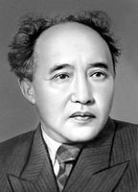
Мұхтар Әуезов мұрасы – халық қазынасы

Slide 2
Мұхтар Омарханұлы Әуезов

Slide 3
Мансабы: жазушы
Ұлты: қазақ
Елеулі шығармасы(лары): «Абай жолы», «Қараш-Қараш», «Еңлік-Кебек»
Жұбайы(лары): Райхан, Кәмила, Валентина
Балалары: Мұғалима, Шоқан, Елдес (1927 ж.т.), Ләйлә(1929 ж.т.), Мұрат (1942 ж.т.)

Slide 4


Мұхтар Омарханұлы Әуезов – Ұлы жазушы, қоғам қайраткері, ғұлама ғалым, Қазақстан Ғылым академиясының академигі (1946), филология ғылымдарының докторы, профессор (1946), Қазақ КСР-нің еңбек сіңірген ғылым қайраткері (1957).

Slide 5
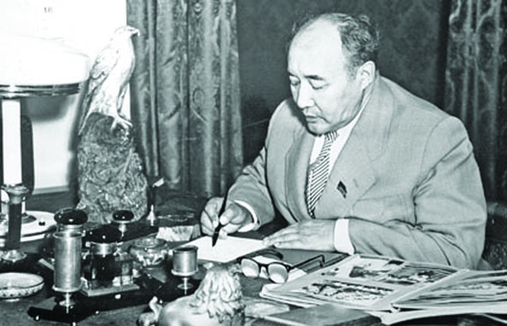

Slide 6
Мұхтар Әуезовтің балалар әдебиетінде де өзіндік орны бар. Осы орайда алдымен суреткердің балалар әдебиеті ерекшелігі хақында пікір айтқанын атап айту керек. Мәселен, «Ертегілер» еңбегінде халықтық шығармалардың қайсысы балалар әдебиетіне жақын екендігін айқындап береді. «Ұлы ұстаз ертегілердің тәрбиелік мәнін терең ашып, «Адамдағы кемдікті, мінді бадырайтып, ұлғайтып, жиренішті етіп көрсету үшін, хайуанның мінез-құлқын дәл адамның мінез-құлқындай етіп суреттеу әсерлі болады», - деп көрсетеді.

Slide 7
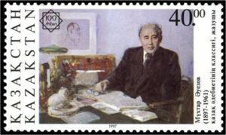
Мұхтар Омарханұлы Әуезов құрметіне шығарылған марка

Slide 8
М.Әуезов балалар әдебиетінің ғылыми тұрғыда зерттелуіне көңіл бөлумен қатар, өзі де балаларға арнап бірнеше шығарма(«Қорғансыздың күні», «Жетім», «Көксерек» әңгімелері, «Қараш-қараш оқиғасы» повесі) жазды. Тұңғыш әңгімесін 24 жасында жариялады. «Қорғансыздың күні» баяндалу әдісі жөнінен европалық әдебиет үлгісінде жазылған. Әңгіменің оқиға желісі жас қыз Ғазизаның тағдырына құрылған. «Жетім» әңгімесіндегі басты кейіпкер – жас бала Қасым. Шығармада он жастағы жас баланың қиын тағдыры, аянышты халі берілген. Бұл шығармасында қаламгер бала ұғымын, сезімін беруде өзінше ізденіс танытқан.

Slide 9
М.Әуезовтің балалар әдебиетінен негізгі орын алатын әңгімесі - «Көксерек». М.Әуезовтың 1928 жылы жазылған осы әңгімесі автор талантының айқын айғағы. Көп ізденістердің жемісі. Оны әлем әдебиетіндегі үздік классикалық шығармалармен салыстыруға болады. Әңгіме сюжеті Канада жазушысы Сетон-Томсеннің «Виннипег қасқырына» ұқсас. Есімі әлемге әйгілі жазушы Джек Лондонның «Қасқыр» шығармасы М.Әуезовтің аударуымен 1936 жылы жеке кітапша болып шыққандығын да айта кетуіміз керек. Әуезовтің «Көксерегі»- тұтас философиялық шығарма. Автор әңгімесін әр түрлі жабайы аңдардың мекен еткен жерлерін суреттеуден бастайды. Бұл тәсіл жыртқыш аңдар өмірі мен олардың күн көрісін айқындауға тірек болған. Әңгіменің композициясы мен сюжеті оқиғадан оқиға тудырып отырады.

Slide 10

М.Әуезов өзінің достарымен

Slide 11
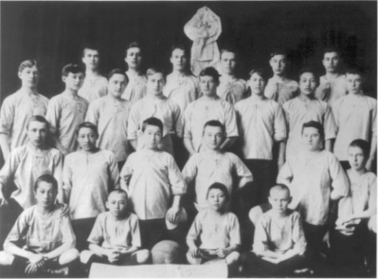
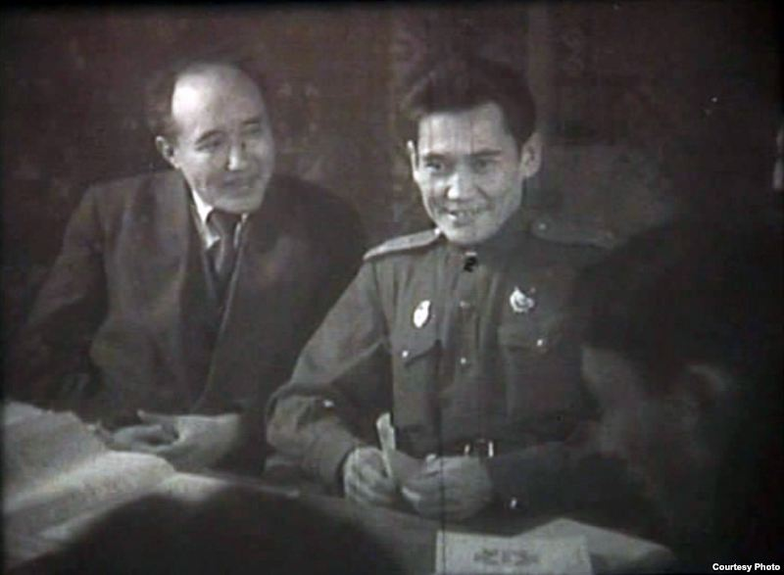

Slide 12
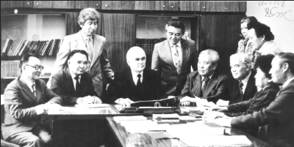

Slide 13
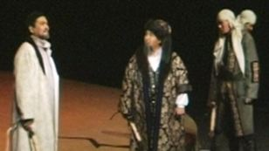
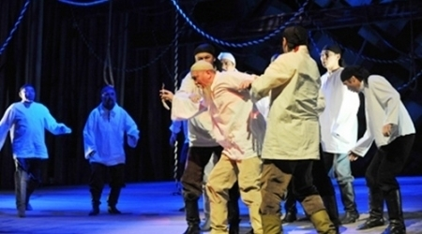
М.Әуезовке арналған пъессалық қойылымдар

Slide 14
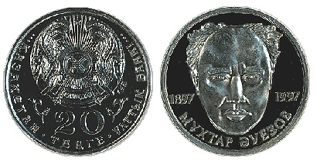
М.әуезов тенгеде

Slide 15
Шығармалары
Әдебиет тарихы, Қызылорда, 1927;
Әр жылдар ойлары, А., 1959;
Мысли разных лет, А., 1961;
Уақыт және әдебиет, А., 1962;
Абай Құнанбаев, А., 1967;
Абайтанудан жарияланбаған материалдар, А., 1988;
Абайтану дәрістері, А., 1995;
Ескермедім, қабылдамадым, А., 1998;
Абайтану оқулары, А., 1998.

Slide 16
Мұхтар Әуезов Шығармалары шет тілінде шыққан басылымдары
Абай жолы. Роман-эпопея, А., 1952, 1953, 1955, 1956, 1958, 1961, 1979, 1980 (орыс тілінде: Путь Абая. Роман-эпопея, М., А., 1952, 1955, 1957, 1958, 1960, 1965, 1971);
Армян тілінде: Абай. Роман, Ереван, 1952;
Әзербайжан тілінде: Абай. Роман, Бакы, 1954;
Башқұрт тілінде: Абай юлы. Роман-эпопея, Өфә, 1961;
Қырғыз тілінде: Тарыхый роман, Фрунзе, 1—2 кітап, 1957;
Абай жолу. Роман-эпопея, 1957 — 63;
Латыш тілінде: Abajs. Roman, І — ІІ, Rіga, 1948 — 49;
Abaja Cels, І — ІІ — ІІІ — ІV, Rіga, 1963;
Koksereks. “Druva”, ғ15, 1960;
Литва тілінде: Suvіs Kalnuose, Vіlnіus, 1963;
Abajus. Romanas І — ІІ, Vіlnіus, 1950;
Abajaus Kelіas, Vіlnіus, 1960;
Jaunojі karta [Өскен өркен], Vіlnіus, 1969;
Молдова тілінде: Абай, І — ІІ, Кишинэу, 1959 — 62;
Вицэ тынэрэ [Өскен өркен], Кишинэу, 1969;
Тәжік тілінде: Садои тирдар ағба [Қараш-Қараш оқиғасы], 1962;
Нозанини мотам гирифта [Қаралы сұлу], 1967;
Абай, Сталинабод, 1955 — 57;
Татар тілінде: Абай. Тарихи роман, 1 — 2 т., Казан, 1957 — 60;
Тыва тілінде: Көк кааррак, Кызыл, 1964; Т.Б. ШЫҒАРМАЛАРЫ БАР))))))))))

Slide 17

Асқар Тоқмағамбетов

Slide 18
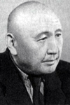
Тоқмағамбетов Асқар
(1905-1983) - ақын, жазушы. Қазіргі Қызылорда облысы Тереңөзек ауданында дүниеге келген. Ташкент политехникалық техникумын, Мәскеу Баспа институтын бітірген. Ұлы Отан соғысына қатысқан. «Лениншіл жас» («Жас алаш»), «Ленин жолы»(қазіргі «Сыр бойы»), «Социалистік Қазақстан» («Егемен Қазақстан»), «Қазақ әдебиеті» газеттері мен «Ара» журналында әр түрлі қызметтер істеген. Қазақстан Жазушылар одағының Шымкент, Қызылорда облыстары бойынша жауапты хатшысы болған. Алғашқы өлеңдер жинағы «Еңбек жыры» деген атпен 1928 жылы шыққан. Асқар Тоқмағамбетов ақындық жолының алғашқы кезеңінде Отан қорғау, интернационализм тақырыбына арналған шығармалар жазған. Отан соғысы жылдарында жауынгерлердің майдандағы ерліктерін, халықтар достығы, соғыстан кейінгі жылдарда бейбіт өмір тынысын өз шығармаларына арқау етті.

Slide 19

Асқар Тоқмағамбетов қазақ поэзиясында поэма жанрын дамытуға елеулі үлес қосқан ақын. Оның поэмаларын тақырыбы, түрі жағынан төрт топқа бөлуге болады: ауыл өмірі («Хат», «Бақыт кілті», «Қаскелең», «Өмірге жол», «Агроном көктемі»т. б.); елімізге еңбегі сіңген тарихи адамдарға арналған («Батыр Әли», «Ақын тағдыры», «Кремль сақшысы» т. б.); елді, жерді қорғау, отансүйгіштік, ерлік тақырыбы («Ажалды жеңген алыптар», «Батырлар дастаны», «Уборщица» т. б.); халықтардың достығы тақырыбы («Берлин көшесінде», «Испания», «Қараңғытүнде», «Рейн жағасында» т. б.).

Slide 20

Ақын поэмаларында қазақ халқының күрес жолындағы өмірі («Қара қыз», «Қанды жазу», «Терең толқын») мен кеңес адамдарының тыныс-тіршілігі («Күзетте», «Дария сыры», «Балдақты Оспан», т.б.) суреттелген. «Ақын тағдыры» поэмасын Сәкен Сейфуллиннің азаматтық, ақындық келбетін ашуға арнаған. Ақынның «Біздің Сәуле», «Тап қорғаны», «Буденный маршы», «Бір, екі, үш», «Қош аман бол», «Күт мені», «Сүйген жарға», тағы басқа лирикалық өлеңдері әнге арналған. Таңдамалы шығармаларының жинақтары жарық көрген.

Slide 21

Асқар Тоқмағамбетов ақындығының жемісті саласы - оның сатиралық туындылары. Ол қазақ әдебиетіндегі сатиралық поэзияның негізін қалаушы, оны қалыптастырып, дамытушылардың бірі болды. Оның өткір тілді сықақөлеңдері, фельетоңдары, мысалдары қоғамдағы, адам бойындағы қайшылықты құбылыстарды сынап, әшкереледі. «Күлкі-сықақ» жинағы, «Ұйықтаған бастық», «Соқа мен Қостамбаев», «Бір мылжыңның баяндамасы», «Мылжыңның бет-аузы», «Желіккен жеңгейлерге», «Кәрі жезде», «Бидай мен қаңбақ», «Сауысқан», «Мысық пен шыбын», тағы басқа туыңдыларында ақын адам бойындағы ұнамсыз қылықтар мен өмірдің көлеңкелі тұстарын дөп басып, бейнелеп суреттеуде шеберлік танытты. Асқар Тоқмағамбетов проза жанрында да жемісті еңбек етті. Ыбырай Жақаев өмірін бейнелеген «Қыран тұғырдан ұшады» ( О.Бодықовпен бірге), Сыр өңірі қазақтары тұрмысынан жазылған «Сыр диқаны», «Асыл азамат», «Әке мен бала», «Қарбаласта», Қазан төңкерісі қарсаңындағы ауыл өмірін суреттеген «Ақмоншақ» повестерін жазды.

Slide 22
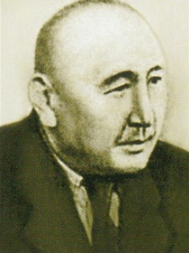
Асқар Тоқмағамбетов -ХІХ ғасырда өмір сүрген қазақ ақындары туралы жазылған «Жыр күмбезі» атты тарихи романның авторы. Драматургияда «Екі заң», «Семафор ашық», «Әзірет Сұлтан» атты пьесалар мен «Маржан», «Бәріміз де сондай болсақ» атты киносценарийлер жазған. С.Айнидің «Құлдар» романын қазақ тіліне аударған.
Қазан төңкерісі, 1-дәрежелі Отан соғысы, үш мәрте Еңбек Қызыл Ту ордендерімен, бірнеше медальдармен марапатталған.

Slide 23

Сәбит
Мұқанов

Slide 24
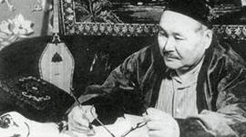

Slide 25
Сәбит қазіргі Солтүстік Қазақстан облысының Жамбыл ауданындағы Жаманшұбар (бұрынғы Ақмола губерниясы, Қызылжар уезі, Таузар болысына қарасты екінші ауыл) деген жерде кедей отбасында туған. Сәбит жеті жасқа келгенде әкесі – Мұқан, сегізге толғанда шешесі өледі де, Мұстафа деген ағасының қолында қалады. Жетімдіктің ауыр қасіретін тартқан Сәбит он жасынан бастап өз бетінше еңбек етеді.
Жоқшылық зардабынан Сәбит әркімнің есігінде жүріп, отыншы, сушы, қойшы, жылқышы болып күн кешіреді. Тапқаны тамағына жетпей, мұқтаждық қолын байлаған ол – жасында оқи алмайды. Бірақ, оқысам, білсем деген арманы ойынан бір кеткен емес. Өз бетінше ұмтылып, ауыл молдаларынан хат таниды, 15 жасында қисса, дастандар оқи алатын халге жетеді. Татар молдаларынан сабақ ала жүріп, «Шәкір – Шәкірат», «Зылиха – Жүсіп», «Зарқұм», «Сал-Сал», «Зейне – Зайнап», «Ләйлі – Мәжнүн», «Сейфул – Мәлік», «Бадүғұл – Жамал», «Алпамыс», «Ер Тарғын» жырларын, Ғабдолла Тоқаевтің шығармаларын тауып алып оқиды. Бұл дастандардың көпшілігін Сәбит ауыл ішінде көбінесе жатқа айтып жүреді. Өлең шығаруға талаптанады, ел аузына ілігеді, ауыл ішінде өлеңші бала атанады. Абай Құнанбаевтың 1909 жылы басылған өлеңдері жинағымен танысқан ол Абайдай ақын болуды аңсайды. Абай поэзиясы Сәбиттің ақындық талантына зор қозғау салады. Жасынан ел аузындағы жыр-толғауларды, қисса-дастандарды жаттап, мақамдап айтып үйренген.

Slide 26
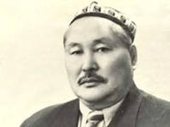
Сәбиттің «Бақташының баласы», «Менің мектептерім» атты кітаптары қазақ балаларының алғашқы кезінен бүгінге дейінгі ұрпағына талмай қызмет етіп келеді. Бүгінгі қазақ балалар әдебиеті осы бір құнарлы топыраққа дән тастап, содан нәр алып өсті.

Slide 27
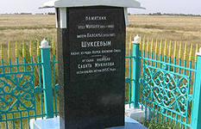
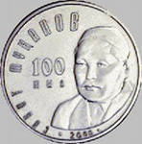
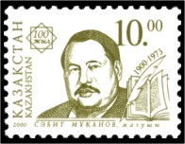
Сәбит Мұқановтың 110 жылдық мерейтойында
Қазақстанның көрнекті тұлғалары" сериясы. Қазақтың жазушысы Сәбит

Slide 28
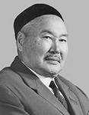
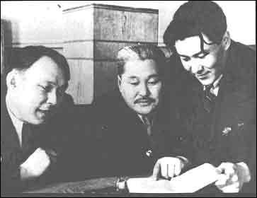

Slide 29

Назарларыңызға рахмет!!!

